Slide 1
任务6-2函数的四种类型

Slide 2
函数的返回值
函数的返回值是使用return语句来完成的。
def add2num(a, b):
c = a+b
return c
函数add2num中包含return，意味着这个函数有一个返回值，其返回值就是a和b相加的结果。

Slide 3
函数的四种类型
根据函数的参数和返回值，函数可以分为四种类型：
无参数，无返回值的函数
无参数，有返回值的函数
有参数，无返回值的函数
有参数，有返回值的函数

Slide 4
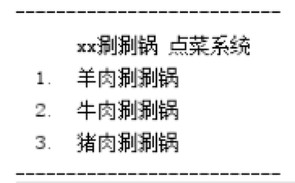
无参数，无返回值的函数
def printMenu():
print('--------------------------')
print(' xx涮涮锅 点菜系统')
print(' 1. 羊肉涮涮锅')
print(' 2. 牛肉涮涮锅')
print(' 3. 猪肉涮涮锅')
print('--------------------------')
printMenu()

Slide 5
无参数，有返回值的函数
# 获取温度
def getTemperature():
#这里是获取温度的一些处理过程
#为了简单起见，先模拟返回一个数据
return 24
temperature = getTemperature()
print('当前的温度为:',temperature)
当前的温度为：24

Slide 6
有参数，无返回值的函数
该类函数使用较少，了解即可。
def test(num1,num2):
result=num1+num2
print('计算结果为：%d'%result)

Slide 7
有参数，有返回值的函数
像数据处理并需要结果的应用，可以使用此类函数。
def calculateNum(num):
result = 0
i = 1
while i<=num:
result = result + i
i+=1
return result
result = calculateNum(100)
print('1~100的累积和为:', result)

Slide 8
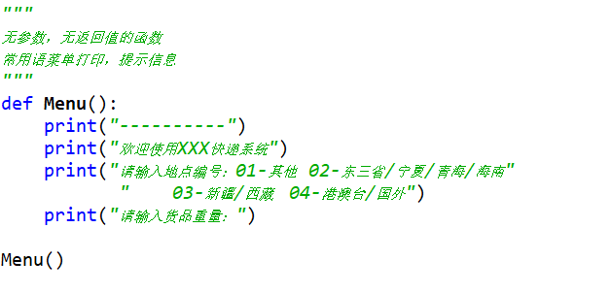
实例1

Slide 9
实例2

Slide 10
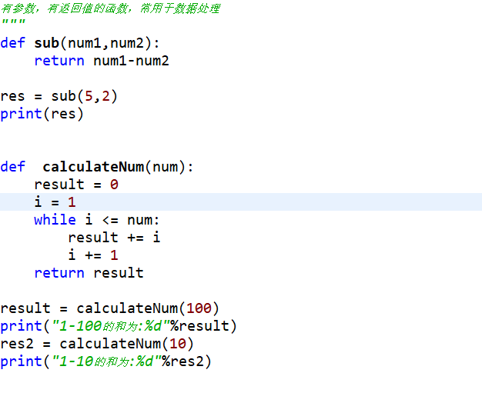
实例3

